Slide 1

4
Entity Framework 6.0 avanzado
Visual Studio 2015 Developer – C#
Copyright © Todos los Derechos Reservados - Cibertec Perú SAC.

Slide 2
Objetivos
Comprender el funcionamiento interno de Entity Framework.
Ejecutar consultas SQL con Entity Framework
Notes:
Objetivos Generales
Después de completar esta sesión, usted debería estar en la capacidad de:
Entender claramente la diferencia entre un algoritmo (representado por un lenguaje humano) y un pseudocódigo (representado por un lenguaje de maquina)
Conocer todos los elementos (recursos) que participan en el diseño de un algoritmo.
Diseñar un algoritmo utilizando entrada de datos (información), operaciones (cálculos) para obtener un resultados.

Slide 3
Agenda
Uso de profiler con Entity Framework
Deferred vs Immediate Execution
Lazy loading vs Eager Loading
Add / Attach
Revisión Entity Framework 7.0
Notes:
¿Qué es un algoritmo?
Es la representación de una lógica utilizando mecanismos lo mas cercano al lenguaje humano
¿Qué es un pseudocódigo?
Es la representación de un algoritmo lógica utilizando un lenguaje de programación especifico
Diagramas de flujos o flujogramas
Es un elemento gráfico que apoya la representación de un algoritmo o pseudocodigo
Uso de variables en la programación de aplicaciones
Es un espacio reservados de memoria destinado para el almacenamiento de información como una fecha, nombre o un código
Input / Output
INPUT es un valor (dato) que necesita un programa para procesar mientras que el Output la información procesada.
Por ejemplo: si tenemos un programa que calcula su sueldo, se necesita saber como dato de entrada (INPUT) el sueldo bruto, luego el sistema procesara la información y realizará los descuentos de ley, el resultado final será el OUTPUT.
Los operadores aritméticos
+, -, /, *

Slide 4
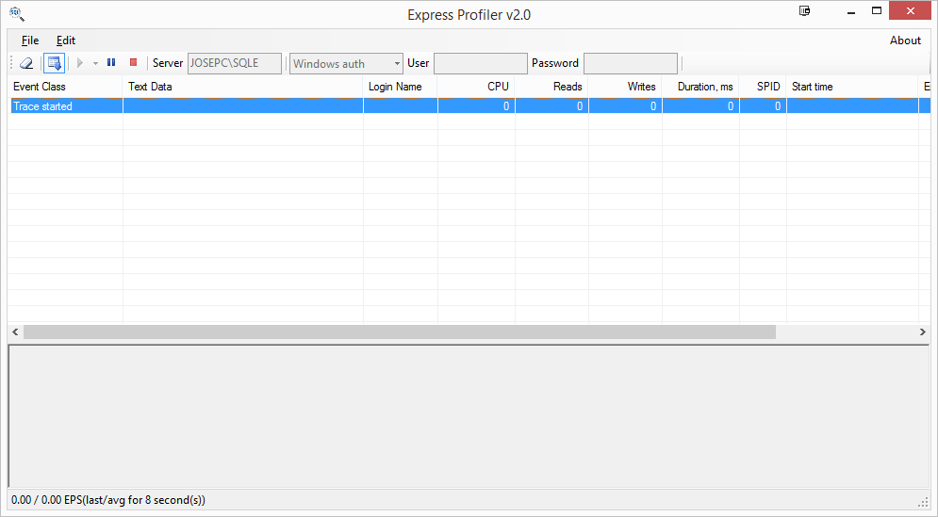
Uso de un profiler con Entity Framework (EF)
Notes:
¿Qué es un algoritmo?
Modelo que representa la lógica de cómo se desarrolla la solución a un problema sin necesidad aun de codificarlo en un lenguaje de programación.
Características
Debe ser preciso, e indicando la realización de cada paso ordenadamente.
Debe estar bien definido, si se sigue un algoritmo más de una vez, los resultados deben ser los mismos.
Debe tener un fin; es decir, deberá ser finito.
Debe ser independiente al lenguaje de programación, es decir debe ser general.
Debe estar documentado para permitir su fácil interpretación por cualquier persona.
Debe ser lo más específico posible dentro del tenor del problema planteado.

Slide 5
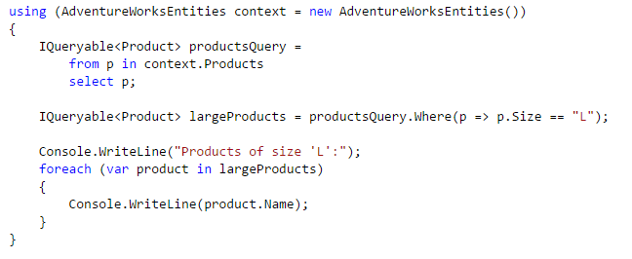
Deferred Execution vs Immediate Execution

Slide 6
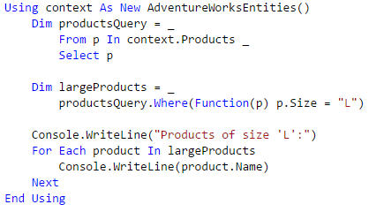
Deferred Execution vs Immediate Execution

Slide 7
Lazy Loading vs Eager Loading
Lazy Loading
Por defecto en EF.
Se ejecuta un sentencia al tratar de acceder a una propiedad que viene a ser una entidad o conjunto de entidades.
Eager Loading
Se indica explícitamente que se quieren cargar la/las entidades relacionadas.
Palabra reservada “Include”.

Slide 8
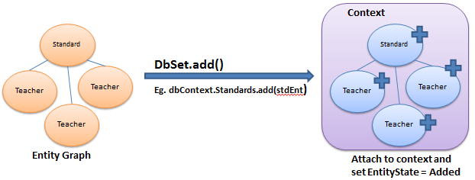
Add / Attach

Slide 9
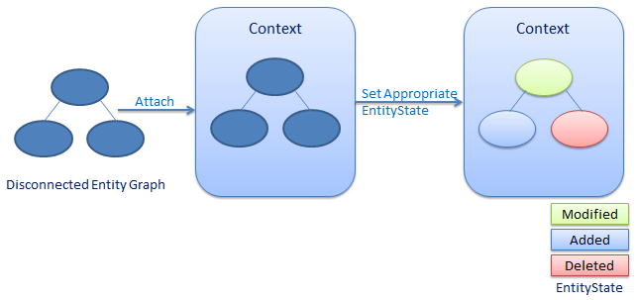
Add / Attach

Slide 10
Revisión Entity Framework 7.0
Nueva implementación (desde cero)
Liviano y extensible
Soportará múltiples plataformas
Code First Only
No solo un ORM sino que soportará nuevas fuentes de datos (NOSQL)

Slide 11
Ejercicio 4: Optimizar las operaciones de base de datos con Entity Framework
Mejorar las operaciones de base de datos mediante una adecuada configuración del Entity Framework.
Al finalizar el laboratorio, el alumno logrará:
Optimizar las operaciones de base de datos con Entity Framework
Implementar las sentencias de inserción y actualización con una base de datos
Ejecutar un Stored Procedure con Entity Framework

Slide 12
Tarea 4: Investigar características complementarias de Entity Framework (EF).
Crear una consulta sobre múltiples tablas de AdventureWorks, utilizando la palabra include.
Ejecutar un proceso de depuración y profiling para ver en qué momento se generan y ejecutan las querys contra la base de datos.
Investigue las características más relevantes del Entity Framework 7.0

Slide 13
Lecturas adicionales
Para obtener información adicional, puede consultar:
https://msdn.microsoft.com/en-us/data/jj574232.aspx
http://www.rizalalmashoor.com/blog/linq-to-entities-deferred-execution-and-lazy-loading/
https://msdn.microsoft.com/en-us/data/jj592676.aspx

Slide 14
Resumen
Entity Framework 6 facilita el desarrollo de aplicaciones al encargase automáticamente de construir y ejecutar los SQL con una base de datos.
La generación automática de las sentencias puede ocasionar problemas de performance de la aplicación, al no tunear libremente los SQL.
En este contexto, los profilers brindan información detallada de los SQL que son ejecutados en base de datos.
Adicionalmente, puede utilizarse logging de las sentencias que Entity Framework 6 genera.

